Slide 1

Arquitectura
Empresarial

Slide 2
Arquitectura Empresarial
Qué es Arquitectura?
•
La Arquitectura involucra inversión en procesos, tecnología y
estándares en las interfaces.
La Arquitectura provee los mecanismos para mejorar las capacidades de una organización maximizando la agilidad en negocio y reduciendo el costo de desarrollo de TI y las operaciones.
La Arquitectura es un proceso vivo y no un documento. La Arquitectura es un conjunto de restricciones.
•
el
•
•

Slide 3
Arquitectura Empresarial
Qué es lo que un Arquitecto hace?
•
Los
arquitectos
identifican
el
potencial
de
las
inversiones en
arquitectura y justifican sus
Los arquitectos comunican
costos.
la arquitectura a sus usuarios
•
y se
aseguran de su cumplimiento.
•
Los
arquitectos
desarrollan
y
mantienen
un
“roadmap”
que
documenta la arquitectura actual, la arquitectura objetivo
transición entre una y otra.
y
la
•
Los arquitectos son responsables de la solución de conflictos y
manejo de excepciones.
Los arquitectos monitorean la efectividad de la arquitectura
el
•
y
continuamente hacen que evolucione basándose en los aportes
“inputs” de los usuarios.

Slide 4
Arquitectura Empresarial
Tipos de Arquitectos
•
•
•
•
•
•
•
•
Arquitecto
Arquitecto
Arquitecto
Arquitecto
Arquitecto
Arquitecto
Arquitecto
Arquitecto
Empresarial
IT
de
de de de
Soluciones
Infraestructura Información Aplicaciones/Software
de Negocios
de Seguridad

Slide 5
Arquitectura Empresarial
Definición de Arquitectura Empresarial - AE
La Arquitectura Empresarial es un instrumento gestor de integración y alineación de las organizaciones desde las perspectivas de negocio, aplicaciones/SI y TI para hacerlas más eficientes y competitivas.
“Cada perspectiva describe el estado actual, el estado futuro y la brecha entre ambos”
La disciplina de la Arquitectura Empresarial articula el negocio, estrategia, procesos, metodologías y componentes (recursos, información y TI [tecnologías de la información]) desde perspectivas diferentes.
La Arquitectura Empresarial es un plano de referencia que define la estructura y el comportamiento de una organización y sus sistemas de información.
La Arquitectura Empresarial incluye elementos de estrategia de negocio, casos de negocio, modelos de negocio y tecnologías de soporte, políticas e infraestructuras que componen una organización.
Aunque la implementación de una AE no es una restricción o precondición
•
•
•
•
•
obligatoria
para
emprender
nuevos proyectos
de
desarrollo
de sistemas
informáticos, la AE debe verse como el conjunto de instrumentos y buenas
prácticas orientadas a articular, optimizar y potencializar los procesos de negocio para generar valor a la organización; alineando y manteniendo la estrategia y los recursos de forma eficiente y eficaz.
“Las decisiones de Arquitectura son claves”

Slide 6


Arquitectura Empresarial
Por qué Arquitectura Empresarial?
•
•
•
•
•
Cambia el ambiente del negocio.
Pone juntas todas las entidades.
Administra el cruce de fronteras organizacionales.
Administra el cambio en la
Alinea TI con el Negocio.
organización
Arquitecturas de Negocio
Arquitecturas TI
Adopción de Tecnología

Slide 7
Arquitectura Empresarial
Aportes de AE
•
Incorpora un conjunto de prácticas para la definición, registro y análisis de la arquitectura de un sistema en forma concreta.
•
Define e incorpora un conjunto de artefactos comunes.
•
Provee
mecanismos para
la
comunicación
entre
diversos
stakeholders.
•
Provee
Técnicas
y
propuestas
para
la
definición,
diseño,
verificación y validación.
•
Provee
mecanismos
para
la
determinación,
análisis y
administración de las características constantes / persistentes de un sistema

Slide 8
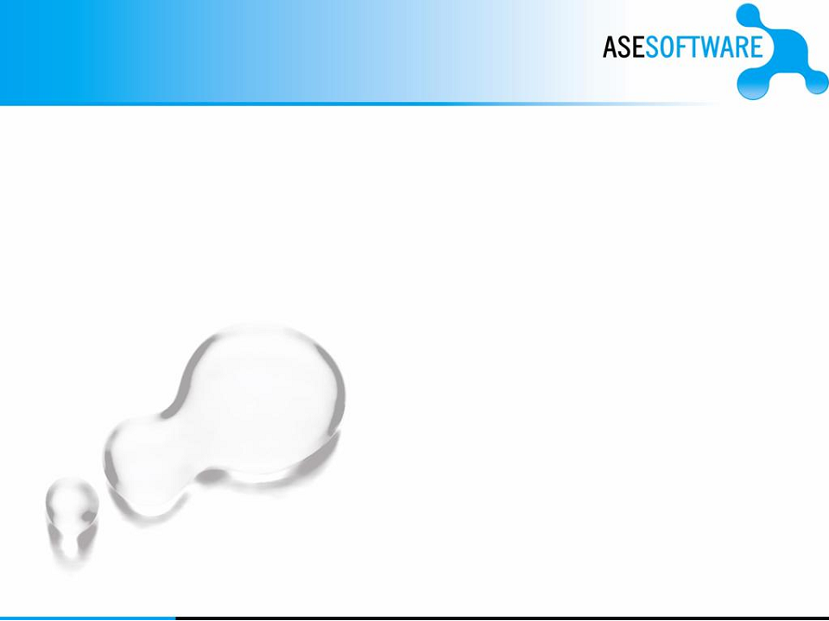
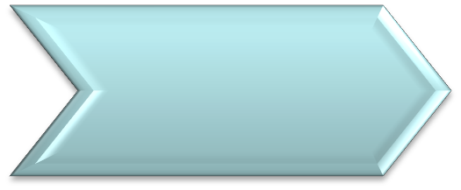



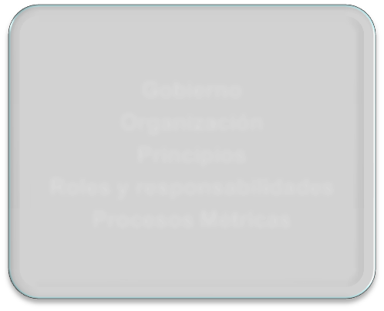

Arquitectura
Empresarial
Fases Arquitectura
Empresarial
Arquitectura
Alineación del Negocio
Arquitecturas de referencia
(Zachman, TOGAF, otras)
Tecnologías de Framework
Estándares
Integración
Transición
Estado de la Visión
Análisis de brechas
Plan de Transición
Instanciación del Cíclo de
Vida
Gobierno
Organización
Principios
Roles y responsabilidades
Procesos Métricas

Slide 9
Requerimientos o Requisito
La arquitectura es un medio para asegurar que las
organizaciones pueden cambiar y satisfacer las
demandas del mercado y que operar de manera
eficiente.
Un requerimientos describe una condición o capacidad
que un sistema debe cumplir, ya sea derivado
directamente de las necesidades del usuario, o dicho
en un contrato, norma, especificación u otro
documento formalmente impuesto
Mecanismos para expresarlos
– Casos de Uso
– Historias de Usuario
•
•
•

Slide 10
Lenguajes
y
Modelos
•
La arquitectura
se expresa
usando
diagramas y
modelos.
Existen diferentes lenguajes de modelado. Gráficos y Texto
Lenguaje Alcance Audiencia Estilo
^{Negocio,} _{Arquitectos y}
Archimate Información y Stakholders ^{Grafico}
Tecnología
Negocio, Arquitecto e
UML Información y Ingeniero de Grafico
Software Software
•
Negocio Analistas de
^{BPMN} (procesos) proceso ^{Grafico}
ERM (Entity
^{Relationship Información} software ^{Grafico}
Ingeniero de
Model)

Slide 11
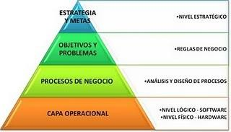
Niveles de la Arquitectura Empresarial. Tomado de (Anderson & Backhouse, 2008).
La AE emplea cuatro perspectivas para disminuir la brecha entre las necesidades de la empresa y la tecnología. Estas perspectivas describen los procesos necesarios para alcanzar las metas corporativas.
Las siguientes son las perspectivas para determinar el siguiente paso a seguir (decisiones estratégicas):
Negocio
Información
Aplicaciones
Tecnología

Slide 12

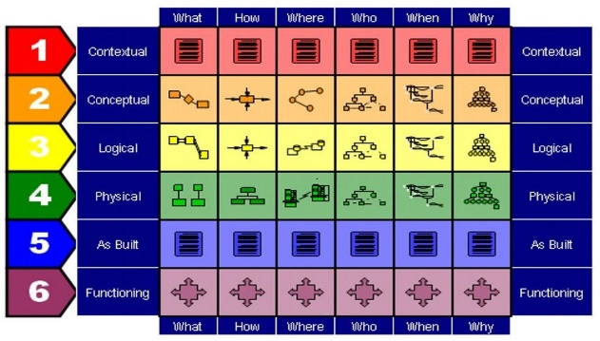

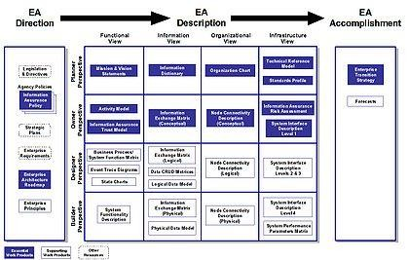
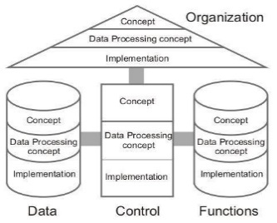
FRAMEWORK DE ARQUITECTURA EMPRESARIAL
Describe un método para el diseño de un estado objetivo de la empresa en términos de un conjunto de bloques de construcción, y para mostrar cómo los bloques encajan entre sí. Contiene un conjunto de herramientas y proporciona un vocabulario común.
Existen distintas propuestas de Frameworks de arquitectura actuales, muchos Frameworks han evolucionado en diferentes versiones, de estos los que se utilizan actualmente son

Slide 13
¿Por qué se necesita un Framework?
Agiliza y simplifica la definición y el desarrollo de
la arquitectura, asegurando un cubrimiento más
completo de la solución diseñada
Asegura que la arquitectura seleccionada permita
el crecimiento futuro en respuesta a las
necesidades del negocio.
Por que diseñar una Arquitectura es un proceso
técnicamente complejo, y el diseño de
arquitecturas heterogéneas de múltiples
proveedores es particularmente complejo.
Desmitificar la Arquitectura Empresarial
•
•
•
•

Slide 14
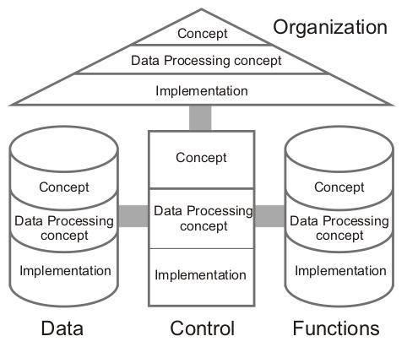
ARIS - El Architecture for Information Systems
es un framework muy popular, diseñado de forma práctica. Se enfatiza en la relación de los objetos para satisfacer los procesos de negocios más importantes, y realizar un análisis de tal forma que los objetos sean manejados bajo un mismo orden y criterio.

Slide 15
Está basado en un modelo general de procesos de negocios y comprende cinco vistas, estas vistas son:
Vista Funcional: Comprende las Metas, Actividades y Software.
Vista Organizacional: En ella se encuentran los individuos que forman parte de la organización, además del recurso tecnológico y de hardware.
Vista de Datos: Consiste en los eventos, mensajes y entorno de los datos en la organización.
Vista de Salida: Comprende la Entrada y salida, servicios y recursos financieros.
Vista de Control y Proceso: Comprende la aplicación y observación de los procesos.
Las primeras cuatro vistas son de naturaleza estática, y son usadas en el modelo para relaciones internas, mientras que la quinta vista es más dinámica y permite establecer una interrelación entre los elementos pertenecientes a diferentes vistas. Por lo tanto es la más importante dentro del framework. Al agregar los niveles de descripción se obtiene una segunda dimensión en cada Vista, estos niveles son: Definición de Requerimientos, de especificaciones y de implementación.

Slide 16

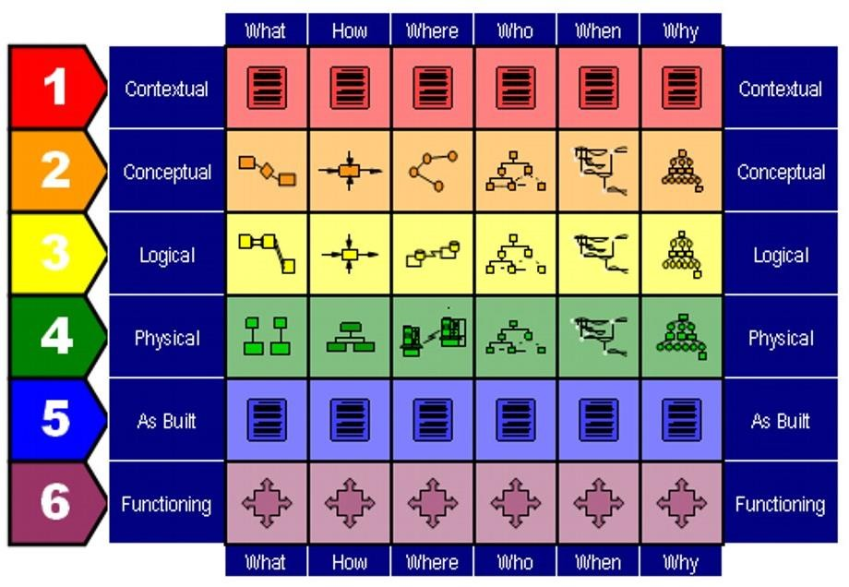
Modelo Zachman Framework tomado
El Zachman Framework, fue uno de los primeros enfoques propuestos para entender el entorno empresarial y modelar los escenarios que se viven dentro de las empresas para optimizar los procesos de negocio de las mismas, fue propuesto por Jhon Zachman en el año de 1987 (Zachman, 1987).

Slide 17
Es un marco que proporciona una vista de temas y modelos necesarios para el desarrollo y documentación de una arquitectura empresarial completa
El propósito del marco es proporcionar una estructura básica que apoya la organización, para un mejor acceso, integración, desarrollo, gestión y evolución de un conjunto de representaciones arquitectónicas del sistema de información existente en la organización.

Slide 18

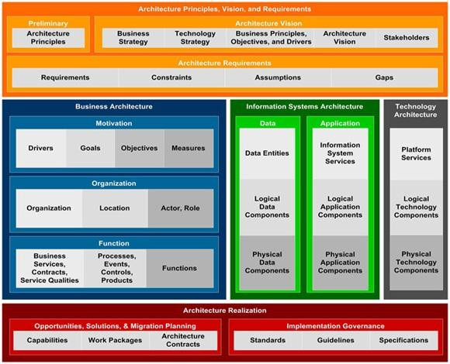
THE OPEN GROUP ARCHITECTURAL FRAMEWORK (TOGAF)
TOGAF es un Framework de Arquitectura Empresarial, proporciona los métodos y herramientas para ayudar en la aceptación, la producción, uso y mantenimiento de una arquitectura empresarial. Se basa en un modelo de proceso iterativo con el apoyo de las mejores prácticas y un conjunto reutilizable de los activos de la arquitectura existente (The Open Group, 2009).

Slide 19
Se basa en una plataforma descriptiva no crítica, que utiliza una serie de modelos para entender la estructura de los procesos de cualquier organización, se tiene la noción de que es un framework comercial pero en realidad está basado en la parte federal.
No es solo utilizado por las empresas sino que también es utilizado en los gobiernos de distintos países, por ejemplo más de 400 entidades gubernamentales en el Reino Unido lo utilizan, como también el estado de New York. The Open Group tiene el orgullo de confirmar que el 80% de las 500 empresas reconocidas en la revista Fortuna aplican TOGAF.

Slide 20





¿Qué
conocimientos
y competencias
debe
tener
el
AE?
Arquitectura de
Negocio
Arquitectura de
Información
Arquitectura de
Software
Arquitectura de
Infraestructura
Dominios
Estrategia de Tecnología y Negocios
Fundamentos
Conceptuales
Entorno de TI
Requerimientos, Atributos de Calidad
Diseño
Dinámicas Humanas

Slide 21
¿Por qué hacer AE?
La empresa no cuenta con información confiable
tiempo.
Existen muchos proyectos de TI y esto se esta
volviendo complejo de manejar.
Fusiones y adquisiciones de empresas
La empresa quiere eliminar una unidad o esta
buscando oportunidades de outsourcing.
Cambios en leyes que afectan el negocio.
Automatización de la relación con clientes o
proveedores.
Relación muy débil entre las áreas y TI
Sistemas desconectados (silos)
•
ni
a
•
•
•
•
•
•
•

